Slide 1

输入输出原理
2016-12
Notes:
1

Slide 2
本章主要内容
外围设备定时方式与信息交换方式
程序中断方式
DMA方式
通道方式

Slide 3
外围设备的定时方式
外围设备种类繁多，不同设备在速度上差异甚远，信号格式也不尽相同，如何将不同速度的设备与高速运转的主机相连？如何同步?
输入输出设备与CPU交换数据的基本过程
输入过程
输出过程
Notes:
硬盘，网络，串口，并口设备

Slide 4
输入输出过程
输入过程
CPU将一个地址放在地址总线上，选择设备
CPU等候输入设备的数据成为有效
CPU从数据总线读入数据
输出过程
CPU将一个地址放在地址总线上，选择设备
CPU把数据放在数据总线上；
输出设备认为数据有效，取走数据
Notes:
如何判断有效成为输入输出定时的关键

Slide 5
外设定时方式与信息交换方式
外围设备的定时方式
信息交换方式

Slide 6
不同设备的定时
如何判断数据有效是外设定时的关键；
速度不同的外围设备共有三种定时；
速度极慢或简单的外围设备(机械开关，显示二极管)，
直接输入输出
慢速或中速的外围设备
异步定时
高速的外围设备
同步定时
Notes:
对于LED，电压采样的简单设备，GPIO端口

Slide 7
信息交换方式
程序查询方式
程序中断方式
直接内存访问方式
通道方式
外围处理机方式
Notes:
幼儿园的例子作类比

Slide 8
程序查询方式
启动设备
查询设备状态
信息交换完全由CPU执行程序实现。
启动设备;
反复查询设备直至设备准备好;
传输单个数据。
重复2-3步直至数据传输完毕
CPU外设串行工作，反复查询设备状态占用较多CPU时间，系统效率低。
CPU占用率取决于查询频率
用于早期的计算机
N
准备好
Y
传送数据
内存地址递增
传送量计数
传送完
N
Y
关闭设备
Notes:
查询和传输都依赖于CPU

Slide 9
程序中断方式
启动设备；
CPU继续运行主程序，同时外设进行数据准备；
数据就绪后，外设以中断方式主动告知CPU；
CPU中断主程序，转向设备中断服务子程序；
中断处理完毕后返回主程序。
提高了CPU的使用效率
主动告知机制避免了反复查询设备状态
仍需CPU占用（中断服务子程序运行时间+中断开销）
适合随机出现的服务
需要专门的硬件
Notes:
吃完糖以后的举手机制

Slide 10
直接内存访问DMA方式
中断方式用中断服务子程序完成数据交换
效率较低（CPU开销大）
不适合于成组数据交换
DMA用于成组交换数据的场合
硬件执行I/O交换
准备阶段和结束阶段需要占用CPU。
传输阶段DMAC从CPU接管总线，数据交换无须CPU干预，直接在内存及外设之间进行，节约了中断开销。
需要更多硬件。
Notes:
批量发送，硬盘PIO,DMA /sbin/hdpara -d

Slide 11
通道方式
DMA方式的进一步发展，数据的传送方向、内存起始地址及传送的数据块长度等都由独立于CPU的通道来进行控制，可进一步减少CPU的干预。
通道是一个具有特殊功能的处理器IOP;
分担CPU的I/O 处理的功能；
可实现外设的统一管理和DMA操作;
大大提高了CPU工作效率；
花费更多的硬件代价。
通道通过执行通道程序来完成CPU指定的I/O任务，通道程序是由一系列通道指令组成的。
当通道执行完通道程序后，就发出中断请求表示I/O结束，CPU响应中断请求，执行相应的中断处理程序实现与通道之间的数据传输。

Slide 12
信息交换方式
程序查询方式
程序中断方式
直接内存访问方式
通道方式
外围处理机方式

Slide 13
程序中断方式
中断基本概念
程序中断基本接口
中断仲裁方式
中断控制器

Slide 14
中断基本概念
CPU暂时中止现行程序的执行，转去执行为某个随机事件服务的中断处理子程序，处理完后自动恢复原程序的执行
实现主机和外设准备阶段的并行工作
避免重复查询外设状态；
工作效率提高。
设备请求中断
主程序
启动设备
设备准备
中断服务

Slide 15
中断的作用
中断技术赋于计算机应变能力，将有序的运行和无序的事件统一起来，大大增强了系统的处理能力
主机外设并行工作
程序调试
故障处理
实时处理
人机交互

Slide 16
中断分类
自愿中断
——
指令中断
内中断
硬件故障
强迫中断
中断
软件出错
不可屏蔽中断
外中断
(
强迫中断
)
可屏蔽中断

Slide 17
程序中断处理示意图
A请求中断
B请求中断
C请求中断
主程序
A中断服务子程序
B中断服务子程序
C中断服务子程序
子程序与中断服务子程序与的区别？
子程序在特定位置显式调用，后者随机调用
如果A，B，C同时产生中断？
中断优先级问题，中断仲裁
如果正在运行A中断服务子程序，又收到B中断？
中断嵌套

Slide 18
中断优先级
多设备同时产生中断请求时，CPU就必须采用一定的策略进行响应，通常采用优先级的策略。
优先级高的先响应，优先级低的后响应。
优先级高的中断请求可以中断优先级低的程序。
CPU优先级随不同中断服务程序而改变，执行某设备中断服务子程序，CPU优先级就与该设备的优先级一样。

Slide 19
划分优先级的一般规律
硬件故障中断属于最高级，其次是程序错误中断；
非屏蔽中断优于可屏蔽中断；
DMA请求优先于I/O设备传送的中断请求；
高速设备优于低速设备；
输入设备的中断优于输出设备；
实时设备优先于普通设备；
同一优先等级中可以包括多台设备，这些设备中离计算机近的优先，形成了二维优先级。

Slide 20
中断仲裁方式
同一时刻可能有多个设备同时发出中断请求，如何选择适当的设备进行中断响应？（与总线仲裁方式类似）
链式查询
独立请求
分组链式结构

Slide 21
链式查询方式
IG
设备
1
设备
n
CPU
IR
IR:
中断请求
IG:
中断许可

Slide 22
独立请求方式

Slide 23
分组链式
IG₁
设备
1
设备
n
IR₁
CPU
IG₂
设备
1
设备
n
IR₂

Slide 24
二维优先级示意图 (中断共享)
Notes:
中断共享、中断识别，同一优先级只能共享一个中断号，PCI只有4个中断请求

Slide 25
中断屏蔽
响应优先级
CPU对各设备中断请求进行响应，并准备好处理的先后次序，这种次序往往在硬件线路上已固定，不便于变动。
处理优先级
CPU实际对各中断请求处理的先后次序。如果不使用屏蔽技术，响应的优先次序就是处理的优先次序。
中断屏蔽技术可动态改变各设备的处理优先级。

Slide 26
中断屏蔽方式
响
应
优
先
级

Slide 27
屏蔽码
CPU送往各设备接口屏蔽触发器状态信息，称为屏蔽码
控制各设备接口的屏蔽触发器，可改变处理次序。

Slide 28
中断屏蔽位
中断请求寄存器IR
对应位为1表示相应外设发出了中断请求；
中断字，中断码。
中断屏蔽寄存器INM
对应位设置1为设置屏蔽，否则取消屏蔽；
每个设备都有自己独立的中断屏蔽字；
CPU执行某个设备的中断服务子程序时将其中断屏蔽字载入中断屏蔽寄存器；
不可屏蔽中断不受中断屏蔽寄存器的控制。
中断允许触发器IE

Slide 29
例子
例 假定硬件原来的响应顺序为0→1→2，试设置中断屏蔽字，将中断优先级改为1→2→0。
解：
设备/屏蔽字
L0 L1 L2
L0
1 0 0
L1
1 1 1
L2
1 0 1

Slide 30
单级中断与多级中断
CPU正在处理低优先级中断时，高优先级中断请求能否中断运行中的程序呢？ 系统硬件、软件开销的权衡
单级中断
所有中断源均属同一级，离CPU近的优先级高；
CPU处理某个中断时，不响应其他中断。
多重中断
优先级高的中断可以打断优先级低的中断服务程序
中断嵌套
主程序 A B C

Slide 31
同时中断请求的处理方法
A>B>C

Slide 32
中断识别
向量中断
将服务程序入口(中断向量)组织在中断向量表中；响应时由硬件直接产生相应向量地址，按地址查表，取得服务程序入口，转入相应服务程序。
硬件查询法
独立请求法
非向量中断
将服务程序入口组织在查询程序中；
响应时执行查询程序查询中断源，转入相应服务程序。
程序识别 （软件方法）
单线查询法 （硬件方法）

Slide 33
中断向量法

Slide 34
程序识别
Notes:
软件查询法，一个中断号，在中断程序中再分支

Slide 35
中断处理流程
预处理
中断隐指令完成关中断、保护断点，中断识别
保护现场（常用寄存器入栈）
多重中断：保存屏蔽字，设置新的屏蔽字，开中断
主体部分（设备服务）
后期处理
恢复现场
开中断
中断返回
多重中断，在恢复现场和屏蔽码之前再次关中断

Slide 36
取指令
取指令
单重中断
多重中断
执行指令
执行指令
No
No
中断
中断
Yes
Yes
中断隐指令
关中断
关中断
中断
周期
中断
周期
保存断点---PC压栈
保存断点---PC压栈
中断识别，地址→PC
中断识别，地址→PC
保护现场
保护现场（含屏蔽字）
中断
服务程序
设备中断服务子程序
中断
服务程序
开中断
恢复现场
设备中断服务子程序
开中断
关中断，恢复现场，开中断
中断返回 断点→PC
中断返回 断点→PC

Slide 37
中断处理中的问题
中断响应条件
中断允许触发器处于允许状态
对应的中断未被屏蔽
无更高优先级的DMA请求
中断嵌套必须优先级更高
指令已经执行完最后一个机器周期
保证指令执行的完整性；
缺页中断的中断时机？
保存现场，恢复现场
寄存器，屏蔽字
缺页中断的断点？
中断过程由软硬件结合完成

Slide 38
中断方式接口

Slide 39
工作过程
主机启动设备
设备准备传送
发中断请求信号
主机响应中断
数据传送

Slide 40
13.A、B、C是与主机连接的3台设备，在硬件排队线路中，它们的响应优先级是A＞B＞C＞CPU，为改变中断处理的次序，将它们的中断屏蔽字设为:
设备 | 屏 蔽 码 A B C
A | 1 1 1
B | 0 1 0
C | 0 1 1
CPU | 0 0 0
请按下图所示时间轴给出的设备中断请求时刻，画出CPU执行程序的轨迹。A、B、C中断服务程序的时间宽度均为20 μ s。
中断
请求
t(μs)
20 40 60 80
A B C请求

Slide 41
解：从中断屏蔽字看出，其处理优先级为：
A>C>B
故CPU运行轨迹如下：
C服务
B服务
A服务
CPU
20 40 60 80
A
B
C

Slide 42
DMA方式
DMA基本概念
DMA传输方式
基本DMA控制器

Slide 43
DMA基本概念
中断方式每传送一个数据就要执行一次中断服务子程序，不适合于高速传输的系统。
DMA在外设与主存之间建立一个由硬件管理的数据通路，CPU不介入传送操作，数据也不经过CPU。减少了CPU的开销，系统效率提高。
CPU
主存
DMA
接口
接口

Slide 44
内存争用
DMA方式进行数据传送时
DMA控制器直接访问内存
CPU执行主程序 (需要访内)
主存使用权的冲突（资源冲突）
如何处理这种冲突？
停止CPU使用主存
DMA与CPU交替使用主存
周期挪用法

Slide 45
停止CPU使用主存
当DMA传送数据时，CPU停止工作，把主存使用权交给DMA控制逻辑。
一批数据传送结束后，DMA再交还主存使用权。
在DMA传送数据过程中，CPU处于等待状态。
这种方法最简单。

Slide 46
停止CPU访内
内存工作
CPU访内
DMA访内
1.DMA批量数据传输周期过长，CPU长期无法访内
2.外设传送两个数据的时间间隔大于存储周期，内存未充分利用。

Slide 47
DMA与CPU交替使用主存
每个CPU工作周期分成两段
一段用于 DMA访问主存
一段用于CPU访问主存。
CPU和DMA都能访问主存，无主存使用权移交过程
CPU周期
DMA访内
CPU访内

Slide 48
周期挪用法
DMA要求访问主存时，CPU暂停一个或多个存储周期。一个数据传送结束后，CPU继续运行。
CPU现场并没有变动，只是延缓了对指令的执行，这种技术称为周期挪用，或称周期窃取。
如发生访存冲突，则DMA优先访问。
M1 M2 存储周期 M3
DMA
挪用
传送
数据
外设准备数据

Slide 49
DMA主要操作过程
准备阶段 （CPU干预）
传送阶段
结束阶段 （CPU干预）

Slide 50
DMA主要操作过程（准备阶段）
主机通过CPU指令向DMA接口发送必要的传送参数，并启动 DMA工作。
数据传送的方向;
数据块在主存的首地址;
数据在外设存储介质上的地址;
数据的传送量。

Slide 51
DMA主要操作过程（传送阶段）
从宏观上看DMA接口连续传送一批数据。从微观上看，每传送一个数据，发一次DMA请求，经历一个循环操作。循环体如下：
外设准备好数据时，向主机发DMA请求；
CPU在本机器周期执行完毕后(周期挪用方式)响应该请求, 让出主存使用权；
DMAC挪用一个存储周期对主存进行读或写操作。周期挪用结束后，给DMA接口一个应答信号；
DMAC接到应答信号，撤除DMA请求，将主存数据缓冲区地址指针加1，计数器减1；
DMAC判断数据是否全部传送完。若传送完毕，则进入结束阶段；否则跳转到第一步；

Slide 52
DMA主要操作过程（结束阶段）
DMA在两种情况下都进入结束阶段。
正常结束，一批数据传送完毕；
非正常结束，DMA故障
结束阶段DMA向主机发出中断请求，CPU执行服务程序，查询DMA接口状态，根据状态进行不同处理。

Slide 53
一个数据块的传送过程
DMA请求
DMA请求
DMA响应
DMA响应
发送内存地址
发送内存地址
修改地址指针
字计数器
修改地址指针
字计数器
传送一个字
传送一个字
传送完?
N
传送完?
N
Y
Y
DMA结束
DMA结束
停止访内方式
周期挪用方式

Slide 54
DMA控制器

Slide 55
工作过程
设备准备好,发启动信号,数据→数据缓冲寄存器;
置“1”请求标志,发DMA请求;
控制逻辑向CPU发保持HOLD请求;
CPU响应后,向DMA控制器发HLDA响应;
控制逻辑发DMA响应信号使请求标志复位为“0”,准备交换一个字
在系统总线中的ABUS上发内存地址,DBUS上发送数据;
在写命令控制下,把数据写入指定地址;
内存地址+1,字计数器－1.
跳转到第一步传送第二个字……..直至字计数器为0,DMA结束。

Slide 56
DMA与程序中断的区别
中断通过程序实现数据传送，DMA靠硬件来实现。
中断时机为两指令之间，DMA响应时机为两存储周期之间。
中断不仅具有数据传送能力，还能处理异常事件。DMA只能进行数据传送。
DMA仅挪用了一个存储周期，不改变CPU现场。
DMA请求的优先权比中断请求高。CPU优先响应DMA请求，是为了避免DMA所连接的高速外设丢失数据。
DMA利用了中断技术

Slide 57
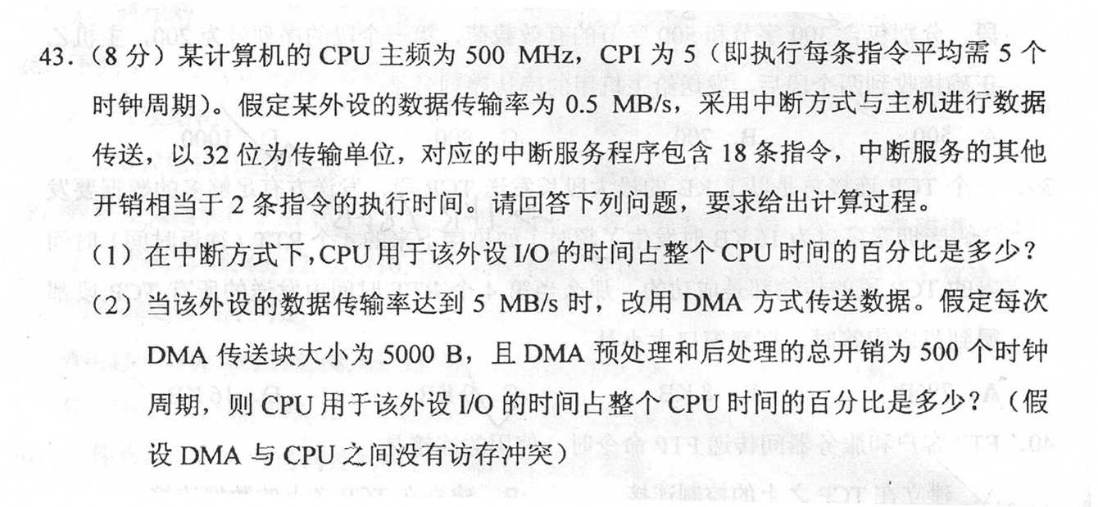
^{(09研究生统考)}
传输32bit，需一次中断，所需CPU开销T_{IO}=（18+2）×CPI×T=20×5/500MHz
传输32bit，需要的总时间T_{total}=32/8/0.5MB/s
CPU用于外设I/O时间占整个CPU时间比例= T_{IO}/T_{total}=2.5%

Slide 58
^{(09研究生统考)}
第二问考察大家对DMA过程的把握，题中已经明确给出了DMA预处理和后处理开销，这部分是需要占用CPU时间的，而真正的DMA传输阶段不需要占用CPU时间。
传输5000B，需一次DMA，所需CPU开销T_{IO}=500×T=500/500MHz
传输5000B 需要的总时间T_{total}=5000/5MB/s
CPU用于外设I/O时间占整个CPU时间比例= T_{IO}/T_{total}=0.1%

Slide 59
通道方式
通道的功能
通道类型
通道结构的发展

Slide 60
通道方式
DMA方式依赖硬件逻辑支持，随着设备数量的增加，DMA控制器增加，成本也相应增加。必须找出一种方法使DMA技术被更多的设备共享。
DMA接口的起始准备仍需CPU执行一段程序完成。高速设备的信息是成批传送的，一批数据包含了相当多的数据块，每一数据块都要使DMA接口初始化。数据块连续频繁地传送，其占用CPU的时间就不可忽视了。

Slide 61
通道方式
为此设置一种专用的输入输出处理机，分担主机对输入输出管理的全部或大部分工作。而且不仅能管理高速设备，还能管理低速设备。这种专用处理机称为通道。
通道吸取了DMA硬件技术，并增加了软件管理。它设有专用的通道指令。尽管这些指令的功能有限，但能独立管理和控制输入输出操作。
一个主机可以连接多个通道，一个通道可以管理多个设备控制器。而一个设备控制器又可以控制多台设备。这样就形成了一个较完整的 I／O系统，并具有明显的层次性。

Slide 62
通道功能
根据CPU要求，组织设备与系统连接和通信；
选取通道指令，通过设备控制器向设备发出操作命令；
指出数据在设备中的位置和在主存缓冲区内的位置，组织设备与主存间的数据传输。
检查设备和设备控制器的工作状态。向CPU反映设备、设备控制器及通道本身的状态信息。
将外设和通道本身的中断请求，按次序及时报告CPU。
设备控制器介于通道与设备之间，是通道对外部设备实行具体控制的机构。将通道发送的命令转换为设备能接受的控制信号，向通道反映设备的状态，将设备的各种电平信号转换成通道能识别的标准逻辑信号。

Slide 63
通道分类
根据设备共享通道的情况及信息传送速度的要求，通道分为3类：
字节多路通道
选择通道
数组多路通道。

Slide 64
字节多路通道
包括若干子通道，每个子通道服务于一个设备。在一段时间内能交替执行多个设备的通道子程序，从而使这些设备并行工作。

Slide 65
选择通道
对那些传输速率很高的设备，如硬盘，不适合使用字节多路通道，通道传送两个字节之间的空闲时间很少，故只宜为一台设备单独服务。
选择通道规定，设备以成批数据连续传送方式占用通道，直到指定数量的数据全部传送完毕，通道才转为其它设备服务。选择通道在物理上可以连接多个设备，但这些设备不能同时工作。选择通道只有一个子通道，它适用于大批量数据的高速传送。

Slide 66
选择通道

Slide 67
数组多路通道
通道能高速传送数据，但设备辅助操作时间不能有效利用
如硬盘启动后，平均等待时间10ms左右，磁带机磁头定位时间更长，可达几分钟。这样长时间通道处于等待状态
为利用这段时间，将上述字节多路通道和选择通道的特点结合起来，形成一种新的通道形式，称为数组多路通道。
数组多路通道规定多个设备以数据组（块）为单位交叉使用通道。某设备占用通道时，连续传送一组数据，然后将通道让给其它设备。数据组的大小因设备而异，有256B、512B或1KB等。

Slide 68
数组多路通道
通道在某设备执行辅助操作时，暂时断开与该设备的连接，挂起与该设备对应的通道程序，转为其它设备服务。等到该设备完成了辅助操作，并且其它设备完成一组数据的传送后，通道才转为该设备服务。
数组多路通道也包含若干个子通道。当几个子通道同时要求通道为自己服务时。用优先级排队方法裁决。数组多路通道适用于中、高速设备，如磁带机、磁盘等。
能充分发挥传送效率，但在一批数据传送过程中，要多次与设备断开和连接，而又不能像字节多路通道服务于低速设备那样，有足够时间借用主机部件工作，因此、通道的硬件结构比较复杂。

Slide 69
字节多路通道与数组多路通道
数组多路通道同时只允许一个设备进行传输型的工作，其他设备只能进行控制型的工作，字节多路通道没有此限制。
传送的基本数据数据单位不同。

Slide 70
第9章重点内容
中断方式基本原理
DMA方式基本原理

Slide 71
例题解析

Slide 72
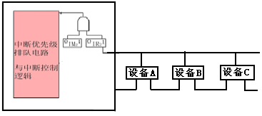
例 1 单级中断的响应优级和处理优先级
•响应优先级别由外围设备的物理连接确定：
A ⇒ B ⇒ C
•处理优先级：
由于同级中断不允许嵌套，因此处理优先级同响应优先级。
图示如下：

Slide 73
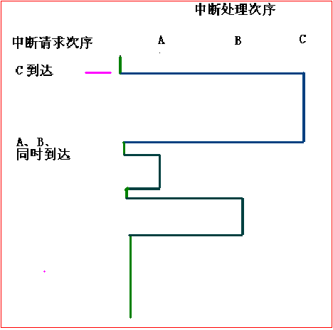
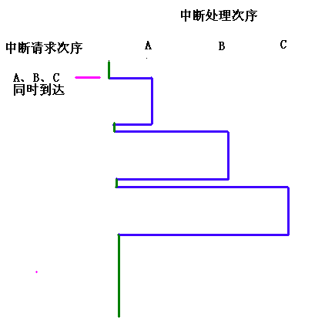
•响应优先级：A、B、C
•处理优先级：A、B、C
•响应优先级：C、A、B
•处理优先级：C、A、B
结论：
对于单级中断而言，处理优先级同响应优先级

Slide 74
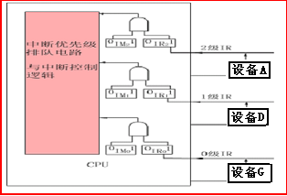
例2 多级中断的响应优先级和处理优先级
•响应优先级：A、D、G
•处理优先级：
与中断屏蔽寄存器IM的设置有关；
• 一般情况下，IM的相关位的设置与中断响应优先级相一致，此时，中断屏蔽表为：
 | IM2 (A) | IM1 ( D) | IM0 ( G)
A | 1 | 1 | 1
D | 0 | 1 | 1
G | 0 | 0 | 1

Slide 75
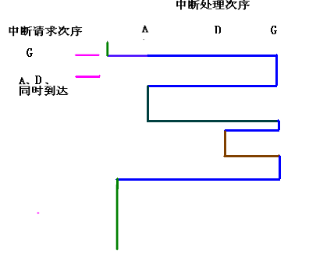
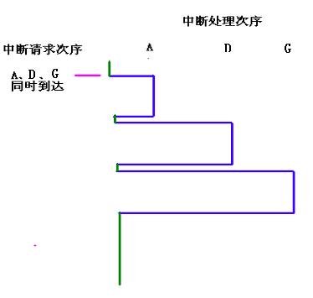
 | IM2 (A) | IM1 ( D) | IM0 (G)
A | 1 | 1 | 1
D | 0 | 1 | 1
G | 0 | 0 | 1
结论：
响应优先级同处理优先级（指同时到达的请求）

Slide 76
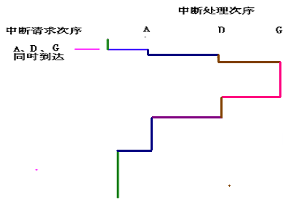
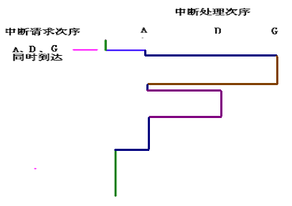
 | IM2 (A) | IM1 (D) | IM0 (G)
A | 1 | 0 | 0
D | 1 | 1 | 0
G | 1 | 1 | 1
a)哪一个是正确？
下面的图正确
b)结果：
•响应次序： A、D、G
•处理次序：G、D、A

Slide 77
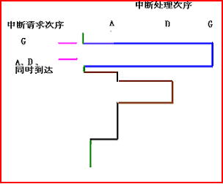
 | IM2 (A) | IM1 (D) | IM0 (G)
A | 1 | 0 | 0
D | 1 | 1 | 0
G | 1 | 1 | 1
•中断响应次序：G、A、D
•中断处理次序：G、D、A

Slide 78
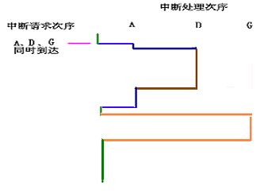
 | IM2 (A) | IM1 (D) | IM0 (G)
A | 1 | 0 | 1
D | 1 | 1 | 1
G | 0 | 0 | 1
•中断响应次序：A、D、G
•中断处理次序：D、A、G
结论：多级中断的处理优先级可不同于响应优先级。

Slide 79
例1 以程序查询方式的输入输出系统，假定考虑预处理时间，每一个查询操作需要100个时钟周期，CPU的时钟频率为50MHZ。现有鼠标和硬盘两个外设，而且CPU必须每秒对鼠标进行30次操作，假定硬盘以32位字长为单位传输数据，即每32位被CPU查询一次，CPU访问硬盘的速率为2MB/s。求CPU对这两个设备查询所花费的时间比率，由此可得到什么结论？
解: (1) CPU每秒钟用于查询鼠标所需要的时钟周期数为:
100 × 30 = 3000
则查询鼠标所需的时间比率为: 3000 / (50 × 10⁶) = 0.006%
可见，查询鼠标的操作基本不影响CPU的性能。
(2) 对硬盘而言，要达到预定的传输速率，每秒钟访问的次数为:
2MB / 4B = 500K次（注意这里的K=1000）
每秒钟访问硬盘所花费的时钟周期数为:
500 × 1000 × 100 = 50×10⁶
查询硬盘的操作所需要的时间比率为: 50 / 50 = 100%
可见，不能采用该方式查询硬盘。

Slide 80
例2 假设磁盘采用DMA方式与主机交换信息，其传输速率为2MB/s。而且DMA的预处理需要1000个时钟周期，DMA完成传输后的中断处理需要500个时钟周期。如果平均传输的数据长度为4KB，问磁盘工作时，50MHZ的处理器需要多大的时间比率进行DMA操作？
解：DMA的处理包含三个时间段：
预处理的时间为：1000个时钟周期
DMA完成后的中断处理时间为：500个时钟周期
每秒中需要执行的DMA次数为：2MB / 4KB= 500次
由于DMA数据传输不需要CPU的参与，因此不占用CPU时间，则DMA操作所占用CPU时间的比率为：
500 × (1000+500)/(50×10⁶) = 0.75/50 = 1.5%

Slide 81
例3 一个DMA接口采用周期窃取方式把字符送到存储器，它支持的最大批量为400个字节。假设窃取周期为0.2μs，每处理一次中断需要5 μs。现有的字符设备的传输率为9600bps，假设字符之间的传输是无间隔的。问DMA方式每秒钟因数据传输占用处理器时间为多少？如果采用完全中断方式，又需要占用多少CPU时间？
解：字符设备每秒钟能传的字符数为：
9600bps/8 = 1200B
采用DMA方式，则每秒传输数据所需要的时间为：
1200 × 0.2 μs + ⎡1200/400⎤ × 5 μs = 255 μs
若采用中断方式，则每秒钟传输数据所需要的时间为：
1200 × 5 μs = 6000 μs

Slide 82
例5 考虑下面的计算机系统：
•CPU每秒钟执行30亿条指令，操作系统中每次I/O操作平均运行100 000条指令。
•内存总线的传输速度为1000MB/s；
•SCSI Ultra320硬盘控制器的传输速率为320MB/s；
•磁盘驱动器的读写带宽为75MB/s，平均寻道和旋转时延为6ms；
如果有读取64KB数据的工作负载（该数据块在一个磁道上顺序排列），假定用户程序每次I/O操作需要200 000条指令。计算该系统能支持的最大I/O速度、磁盘数和所需要的SCSI控制器数？
解：本题属于I/O系统设计，解决问题的关键是先判断系统的瓶颈是在CPU还是在系统总线。
对于CPU而言每秒最多能执行的I/O次数为：
3×10⁹/(10⁵+2×10⁵)= 10 000(次)
对存储总线而言，每秒能执行的最大I/O次数为：
1000×10⁶ /64×10³ =15 625（次）
可见，系统的瓶颈在CPU，下面将按照CPU的能力设计I/O系统

Slide 83
即按照每秒钟执行10000次I/O的频率设计输入输出系统
先计算所需要的磁盘数：
每次磁盘I/O所需要的时间：
t = 寻道+旋转+数据传输
= 6ms + 64KB/75MB = 6.9ms
对于一个磁盘而言，1秒钟内能执行的I/O次数为：
1000/6.9 = 145次
为了达到每秒10000次I/O操作，所需要的磁盘数为：
⎡10000/145⎤ = 69（块）
单个磁盘的传输速率为：64KB/6.9ms = 9.56MB/s
则一个SCSI Ultra320最多能驱动的磁盘个数为：
⎣320MB/9.65MB⎦ = 33（个）
则所需要的磁盘控制器的数量为：
⎡69/33 ⎤ = 3 （个）

Slide 85
作业
Page 393
9.3
9.4
9.6
9.7

